Slide 1
PROYECTO
SATELITES SOCIALES
La Noticia:
Lanzan SOS por contaminación en el Lago de Tota, en Boyacá
Estudiar Constituyentes ópticamente activos como:
Clorofila, Material suspendido total y Materia orgánica disuelta coloreada en el un Lago o Laguna
Información en:
https://www.eltiempo.com/colombia/otras-ciudades/problematica-del-lago-de-tota-en-boyaca-319058 (El tiempo, 2019)
Manuel Dávila Sguerra
Estas publicaciones presentan de forma general los procedimientos para llegar a resultados concretos.
Intentamos hacer pedagogía en el tema de la lectura de imágenes satelitales además de obtener resultados finales

Slide 2
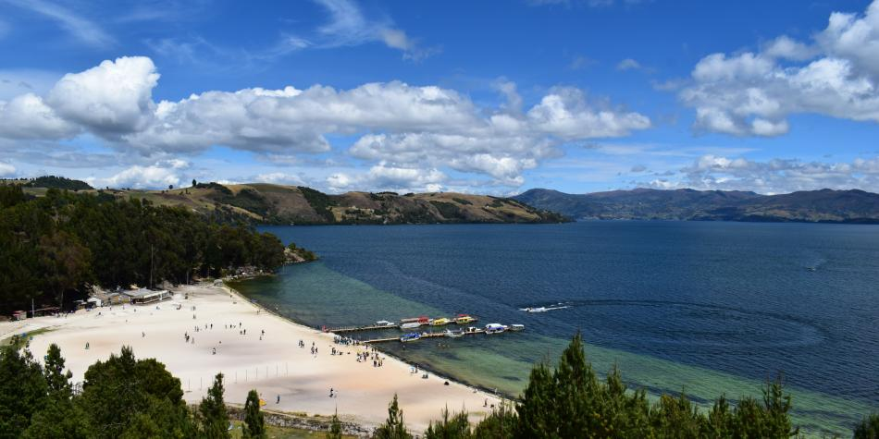
PROYECTO
SATELITES SOCIALES
El sitio: Laguna de TOTA Colombia
Aquí vamos a comentar sobre la metodología para hacer un análisis de la calidad del agua utilizando series de tiempo para analizar los cambios que sufre la laguna

Slide 3
PROYECTO
SATELITES SOCIALES
Objetivo del Algoritmo para medir la calidad del agua en una Laguna
Aplicar el procesador C2RCC basado en redes neuronales para determinar características Bioquímicas de la laguna
El procesador C2RCC se basa en una gran base de datos de reflectancias (la relación entre la energía reflejada contra la potencia total de energía.) de salida de agua simuladas y radiancias de la parte superior de la atmósfera relacionadas. Algunas características:
Color del agua
Uso de Cámaras multiespectrales de alta sensibilidad.
Propiedades ópticas para la recuperación de los componentes del agua
Redes neuronales del procesador C2RCC.
Indicadores remotos. CDOM (Material orgánico disuelto coloreado), SPM, Chl-a, SAV, zb, C2RCC -> Chl-a (mg/m3), TSM (mg/m3), aCDOM(m-1)
https://sentinel.esa.int/web/sentinel/user-guides/sentinel-1-sar/definitions

Slide 4
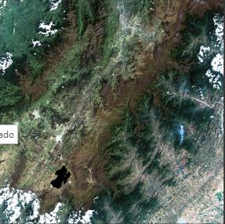
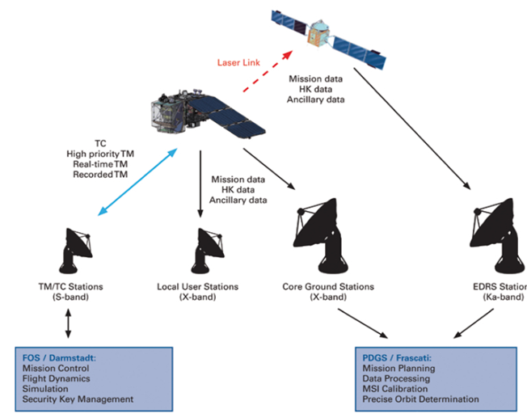
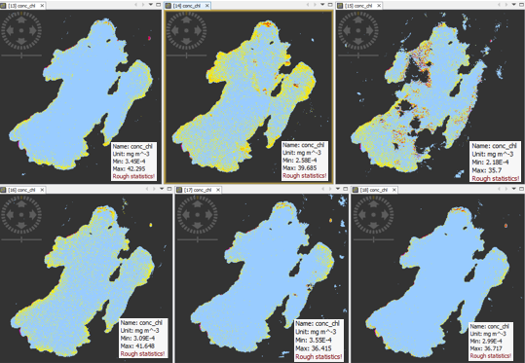
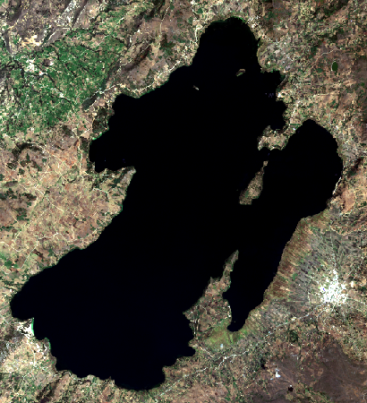
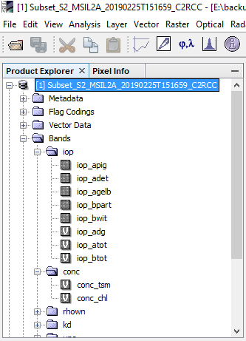
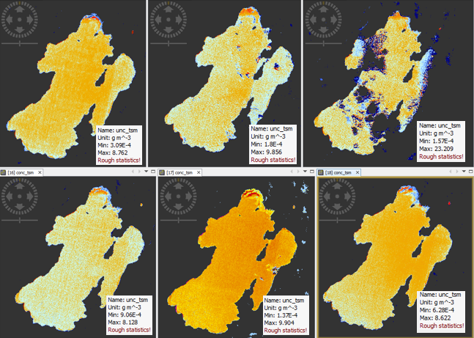
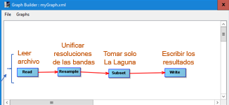
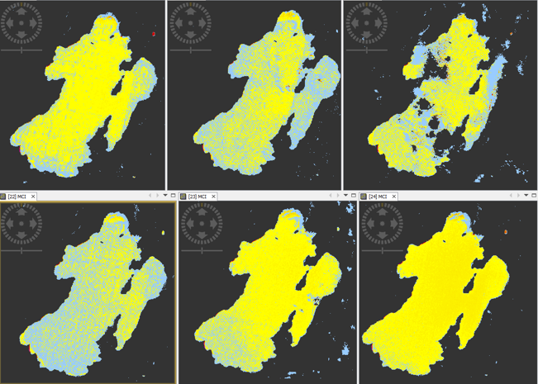
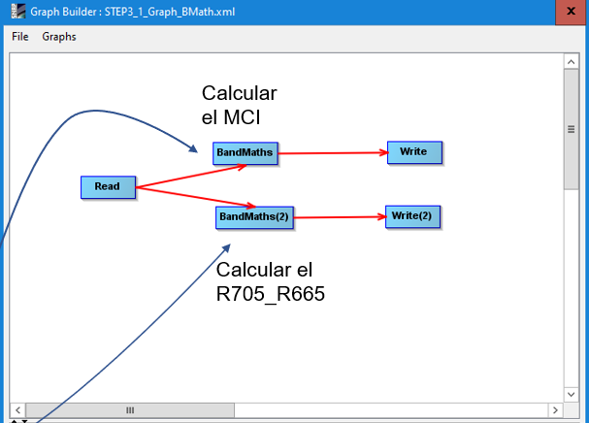
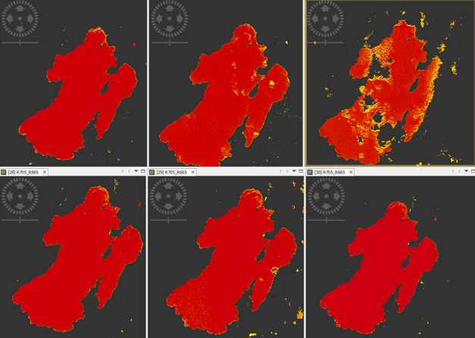
PROYECTO
SATELITES SOCIALES
ALGORITMO
Análisis de Agua en una Laguna utilizando series de tiempo
ALGORITMO
Primer mirada a los mapas generados
Generar mapa
Natural 4,3,2
IOP:Propiedades
Ópticas
inherentes
Clorofila
Vuelos
Reensamble
de bandas,
Subconjunto
Generar datos C2RCC para información bioquímica
Subset
c2rcc
Materia total suspendida
Misiones satelitales
Crear flujo de trabajo para filtrar bandas
Subset
Natural 4,3,2
Índice máximo
de Clorofila
Subset …
C2RCC..MCI
Misiones satelitales
Crear flujo de trabajo para generar el MCI y el R706_R665
Matemática de bandas
Bandas de los instrumentos multiespectrales
MSI
Subset …
C2RCC..R705_R665

Slide 5
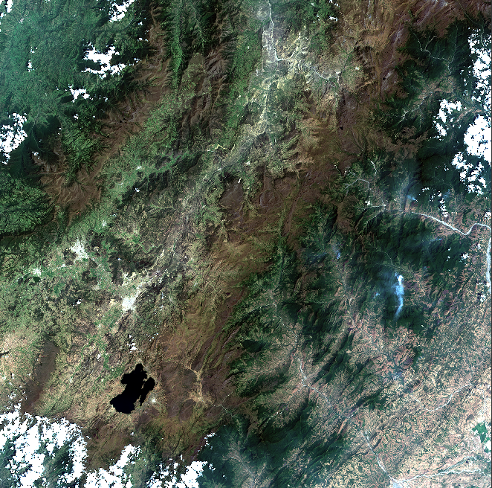
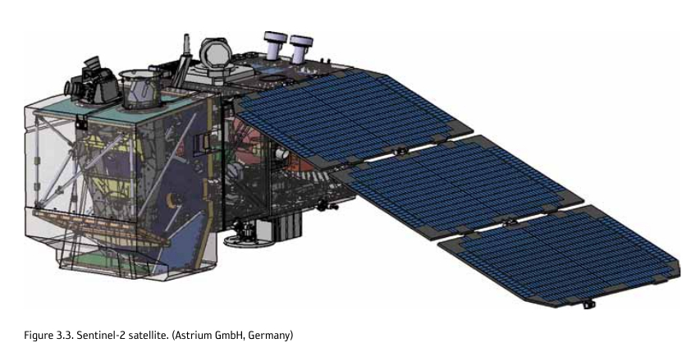
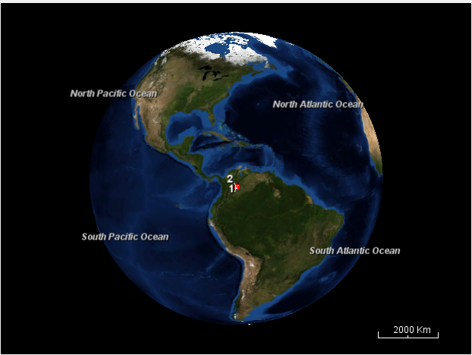
PROYECTO
SATELITES SOCIALES
Imagen natural bandas 4,3,2
Medición de los factores bio químicos
6 Vuelos del satélite Sentinel-2 sobre el territorio de la Laguna de Tota del 25 de Febrero de 2019 hasta el 11 de Febrero de 2020 para analizar el estado del agua
Laguna de Tota
Aquitania

Slide 6
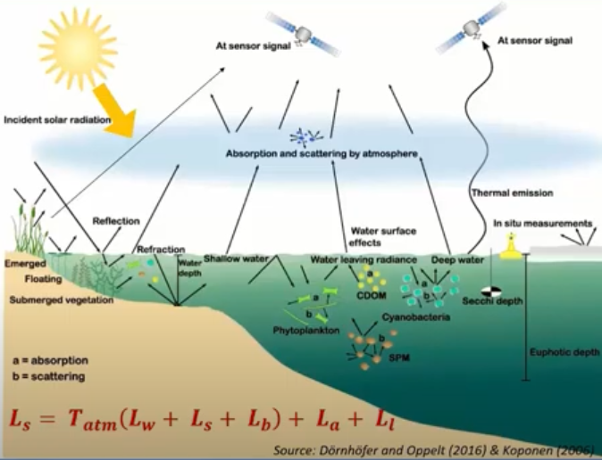
PROYECTO
SATELITES SOCIALES
Tipos de agua
Constituyentes ópticamente activos (OAC)
Clorofila-a (CHL_a)
Material suspendido total (TSM / SPM)
Materia orgánica disuelta coloreada (CDOM)
Efecto de fondo y adyacencia
Agua ópticamente profunda -> la superficie del agua, el cuerpo de agua y los componentes del agua son las principales fuentes de radiación del interior de un lago
Aguas ópticamente poco profundas-> el agua que sale radiante incluye la radiación reflejada desde el fondo
Efecto de adyacencia: lagos pequeños / estrechos o áreas costeras
Atmósfera
El 90-98% de la señal en el sensor se origina en las contribuciones de la superficie del agua y la atmósfera
Solo el 2-10% incluye la señal interesante para la teledetección del agua
Monitoreo de la calidad del agua. Proceso para determinar las características químicas, físicas y biológicas
https://www.brockmann-consult.de/wp-content/uploads/2017/11/sco1_12brockmann.pdf (brockman-cónsul, 2014)

Slide 7
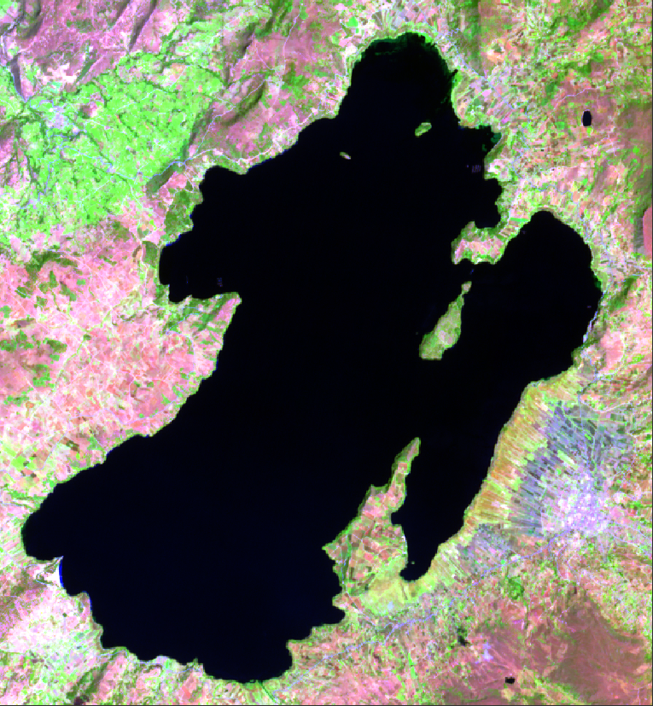
PROYECTO
SATELITES SOCIALES
Imagen Agrícola bandas 11,8A,2
Recordar la exagerada producción de cebolla alrededor de la Laguna que la hace peligrar en la pérdida de agua

Slide 8
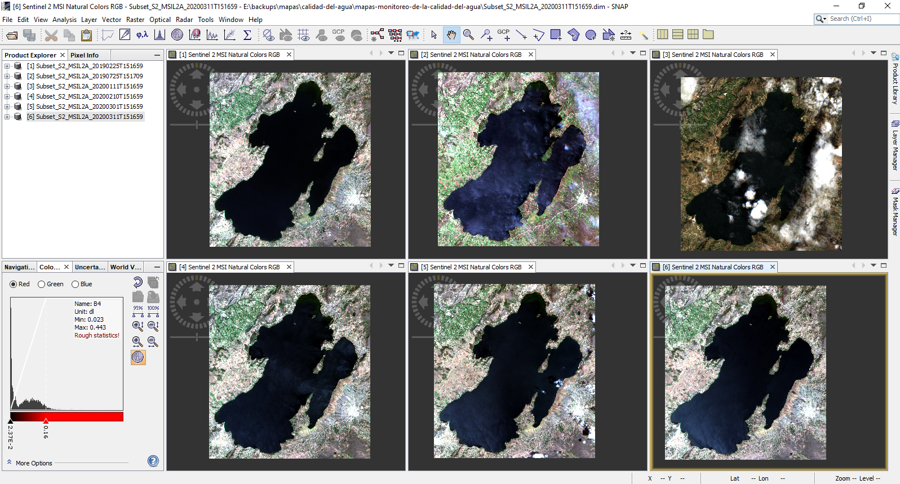
PROYECTO
SATELITES SOCIALES
Imágenes fechas distintas en color natural 4, 3, 2 y escogencia del territorio
Fechas
Vista de los Subconjuntos generados en orden de fechas

Slide 9
PROYECTO
SATELITES SOCIALES
Diagrama funcional para generar los datos C2RCC: información bioquímica
Subconjunto de mapas secuencia de fechas
Subset
Archivos generados por el flujo de trabajo con resoluciones de bandas unificadas y territorio escogido delimitado
c2rcc_param.xml
Proceso automático STEP2_script_C2RCC.sh
Proceso de
Generación de
archivos C2RCC
Subset
c2rcc
Archivos generados con las propiedades C2RCC que contienen las propiedades ópticas con los constituyentes ópticamente activos
Mapas C2RCC generados de territorio seleccionado (La Laguna de Tota) en secuencia de fechas

Slide 10
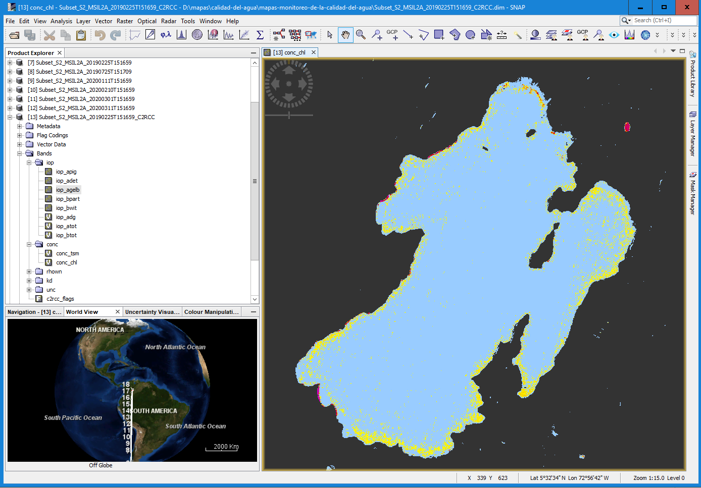
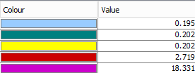
PROYECTO
SATELITES SOCIALES
Propiedades ópticamente activas creadas por el proceso C2RCC
Concentración de Clorofila
PROYECTO
SATELITES SOCIALES
Niveles de Clorofila
Concentraciones de propiedades ópticas inherentes
Conc_tsm: Materia total suspendida
conc_chl: concentración de clorofila
Niveles de clorofila

Slide 11
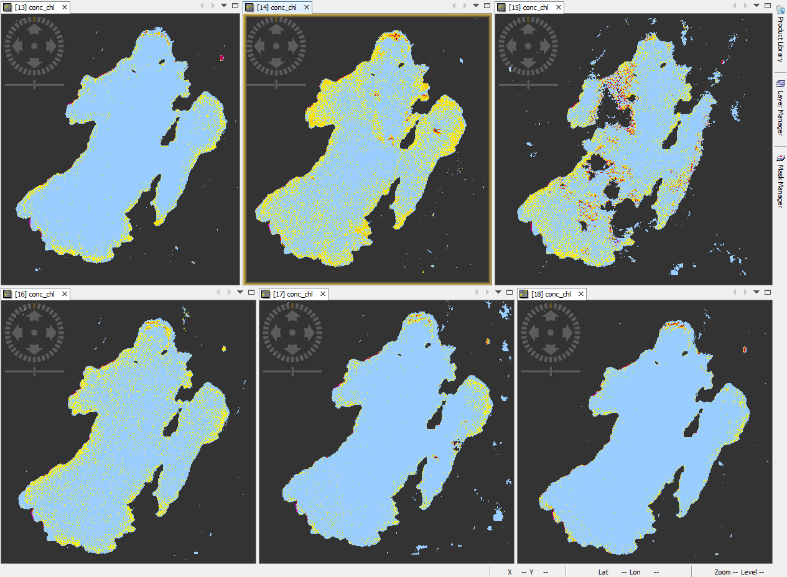
PROYECTO
SATELITES SOCIALES
Propiedades ópticamente activas creadas por el proceso C2RCC
Concentración de Clorofila diversas fechas
Clorofila conc_chl
Niveles de clorofila
Concentraciones medidas en miligramos por metro cúbico

Slide 12
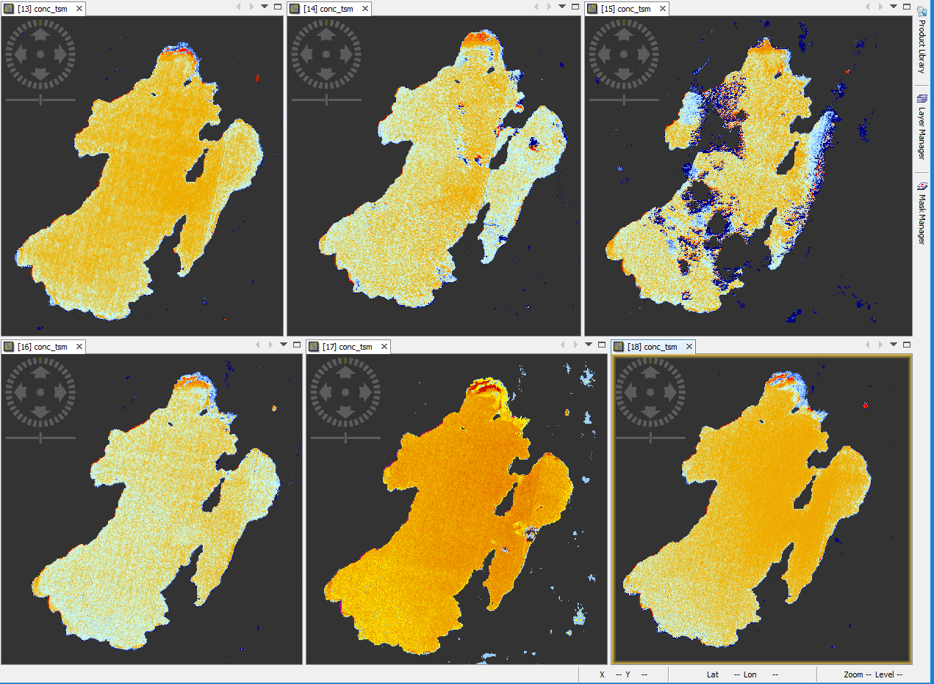
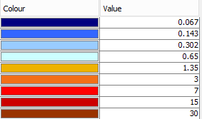
PROYECTO
SATELITES SOCIALES
Propiedades ópticamente activas creadas por el proceso C2RCC
Material total suspendido TSM
Niveles de material suspendido
Material total suspendido:
TSM/SPM: son una serie cuerpos sólidos diminutos o gotas de líquidos dispersos en la atmósfera. Son generadas a partir de alguna actividad causada por «el hombre», como la quema de carbón para producir electricidad o natural como por ejemplo la actividad volcánica

Slide 13
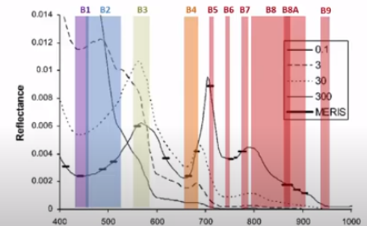
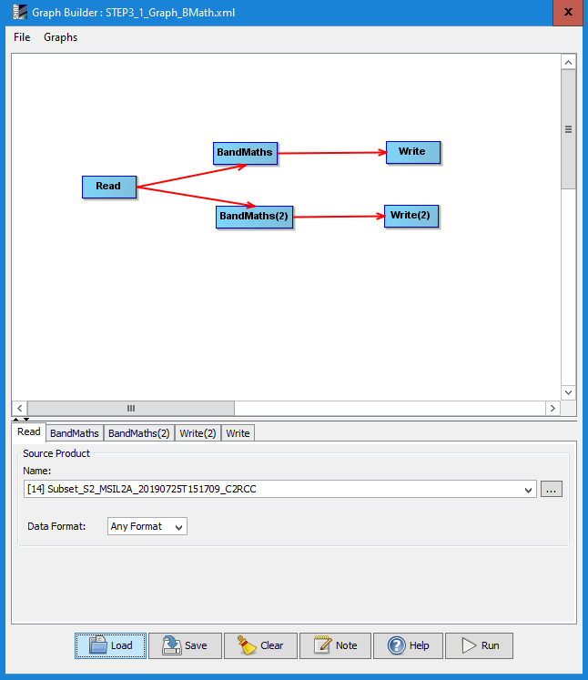
PROYECTO
SATELITES SOCIALES
Proceso para generar la serie de subconjuntos del territorio tomando el área de la laguna desde el mapa R2CCR general
MCI, Máxima Concentración de Clorofila
Si el pixel es válido, entonces calcule la ecuación o de lo contrario no asigne valor
if Valid_PE then (rhown_B5 - rhown_B4 - 0.53*(rhown_B6 - rhown_B4)) else NaN
R705:R665, Índice diferencial
Si el pixel es válido, entonces calcule la relación mostrada de las bandas B5/B4, bandas centradas en 705 y 665 nm, y si no, no asigne nada
if Valid_PE then (rhown_B5 / rhown_B4) else NaN
Calcular
el MCI
Calcular el
R705_R665

Slide 14
PROYECTO
SATELITES SOCIALES
Diagrama funcional del proceso para generar los datos
C2RCC del Índice máximo de Clorofila –MCI y la
Relación de Infrarrojo Cercano- R705_R665.
Subconjunto de mapas C2RCC en secuencia de fechas
Subset
c2rcc
Archivos generados con las propiedades C2RCC que contienen las propiedades ópticas con los constituyentes ópticamente activo
STEP3_1_Graph_BMath.xml
STEP3_script_BMath.sh
Proceso de
Generación de
Indicadores
bioquímicos
Subset …R705_R665
Subset …
C2RCC..MCI
Archivos generados desde las propiedades C2RCC que contienen el índice diferencial R705_R6765
Archivos generados desde las propiedades C2RCC que contienen el MCI o máximo índice de clorofila
Mapas generados MCI y R705_R665

Slide 15
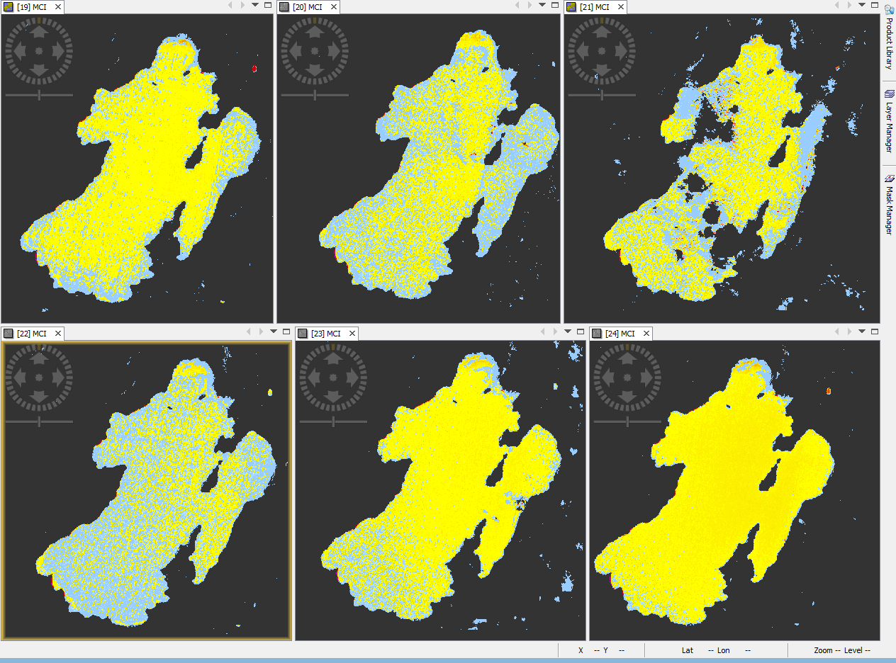
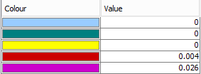
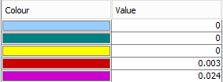
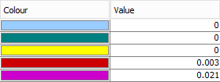
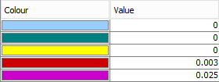
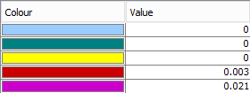
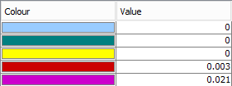
PROYECTO
SATELITES SOCIALES
Propiedades ópticamente activas creadas por
el proceso C2RCC Máximo índice de Clorofila MCI
MCI
Máximo índice de clorofila
Niveles de máxima concentración de clorofila
El Índice máximo de Clorofila (MCI) basa su funcionamiento en la reflectividad de los pigmentos de clorofila en torno los 685nm, longitud de onda correspondiente en el espectro electromagnético a la coloración verde.
https://repositorio.upct.es/xmlui/bitstream/handle/10317/6353/tfg-mas-uso.pdf?sequence=2&isAllowed=y (Repositorio UPTC, 2017)

Slide 16
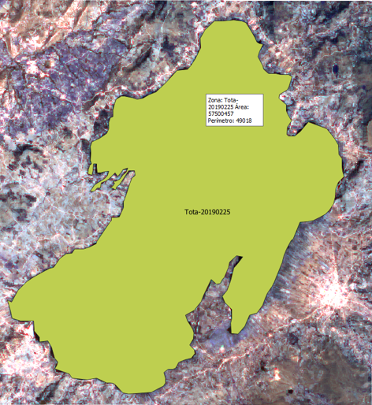
PROYECTO
SATELITES SOCIALES
Mediciones Tota Febrero 25 de 2019
Área: 57.500.457
Perímetro: 49.018

Slide 17
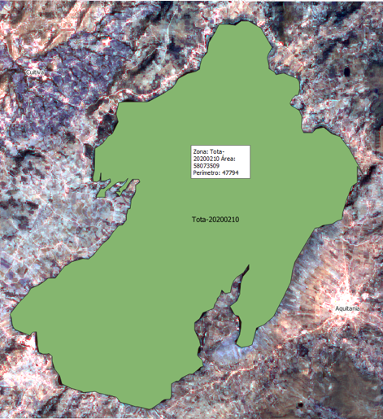
PROYECTO
SATELITES SOCIALES
Mediciones Tota Febrero 10 de 2020
Área: 58.073.509
Perímetro: 47.794

Slide 18
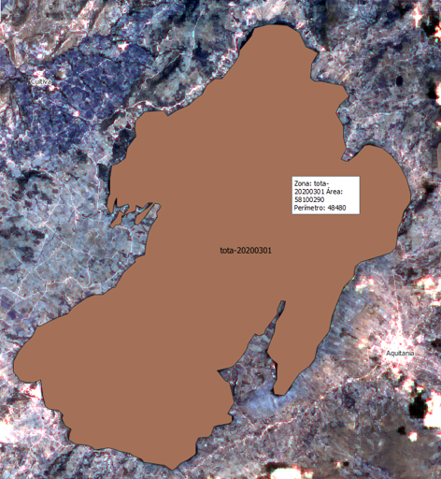
PROYECTO
SATELITES SOCIALES
Mediciones Tota Marzo 1 de 2020
Área: 58.100.290
Perímetro: 48.480

Slide 19
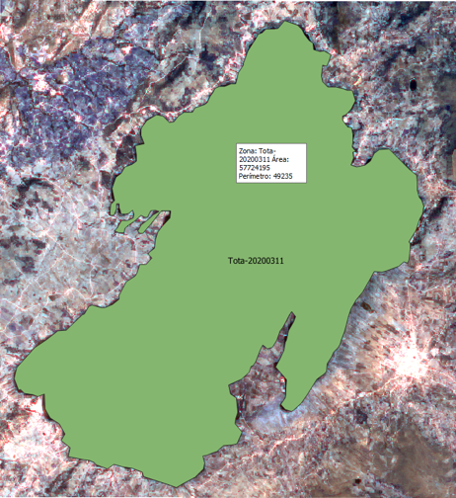
PROYECTO
SATELITES SOCIALES
Mediciones Tota Marzo 11 de 2020
Área: 57.724.195
Perímetro: 49.235

Slide 20
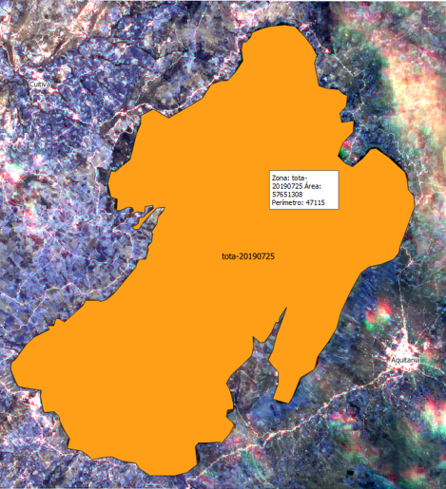
PROYECTO
SATELITES SOCIALES
Mediciones Tota Julio 25 de 2019
Área: 57.651.308
Perímetro: 47.115

Slide 21
PROYECTO
SATELITES SOCIALES
Cambios en la métrica de la laguna en diversas fechas

Slide 22
PROYECTO
SATELITES SOCIALES
Diferencias en la métrica por fechas

Slide 23
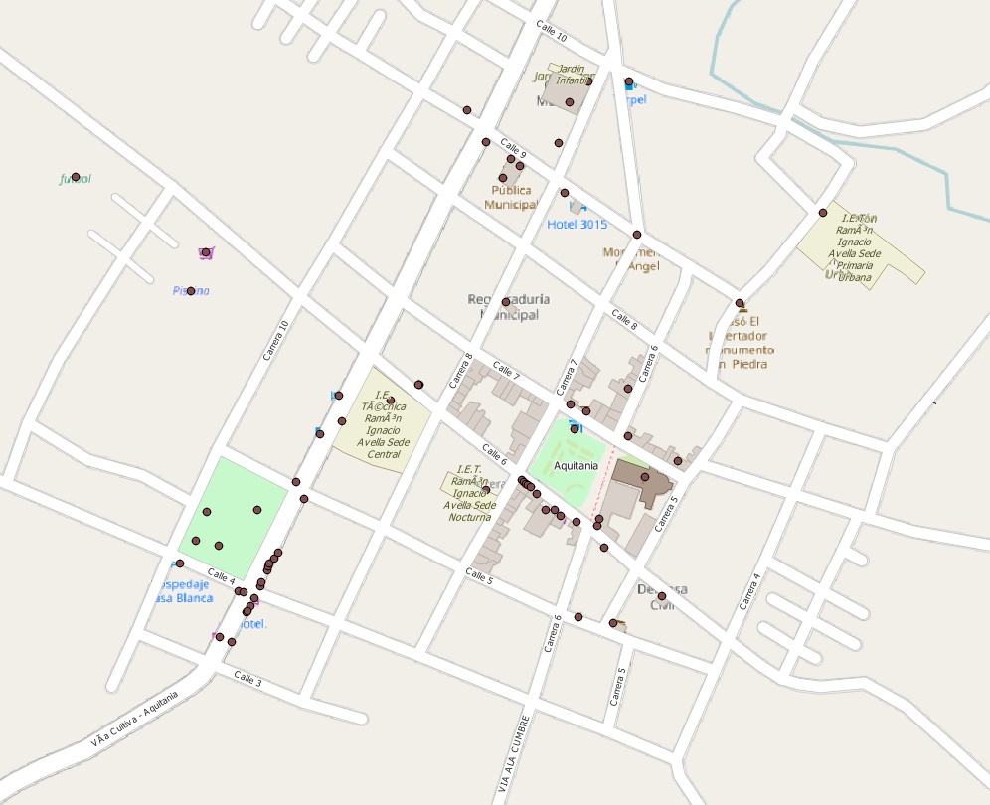
PROYECTO
SATELITES SOCIALES
La población: Aquitania

Slide 24
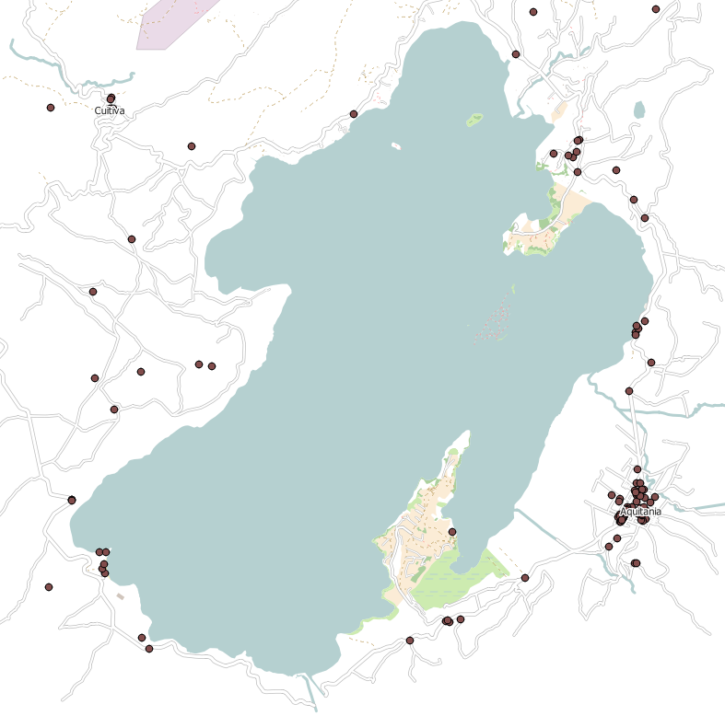
PROYECTO
SATELITES SOCIALES
La ubicación de la Laguna en el territorio

Slide 25
FIN

